Slide 1
Vybrané kapitoly z fyziologie

Slide 2
Co je to?
Je to pořád všude kolem nás, není to vidět ani slyšet. Nelze se toho dotknout ani si k tomu čichnout.
Život se bez toho neobejde.
Tvoří to součást každého příběhu.

Slide 3
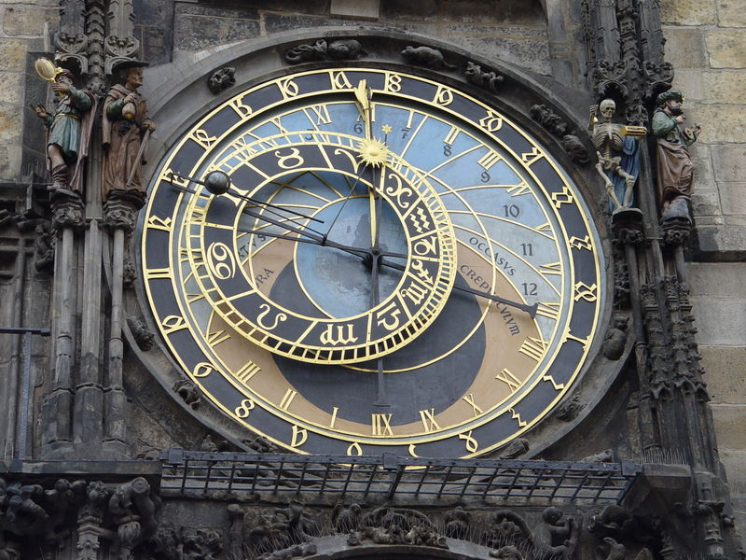

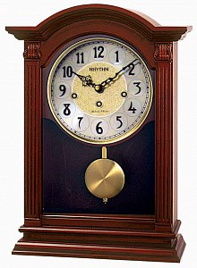
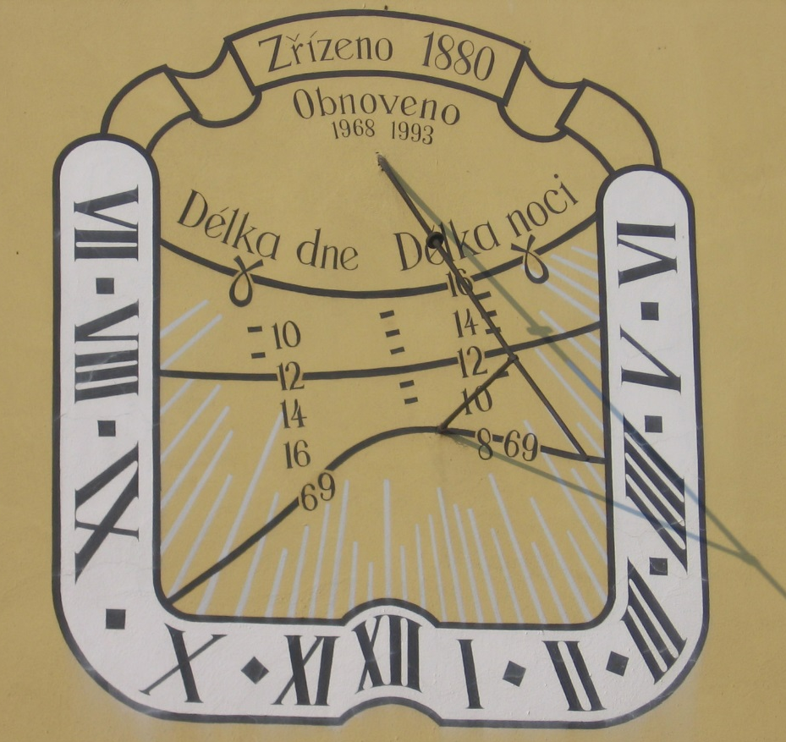
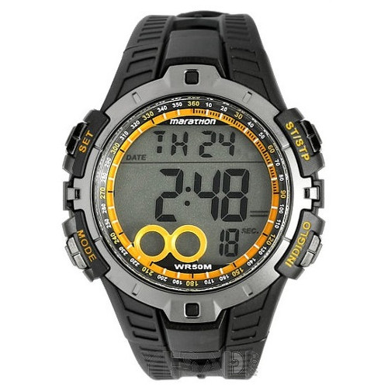

……..„Čas – to je pouho pouhé prozatím“…….

Slide 4
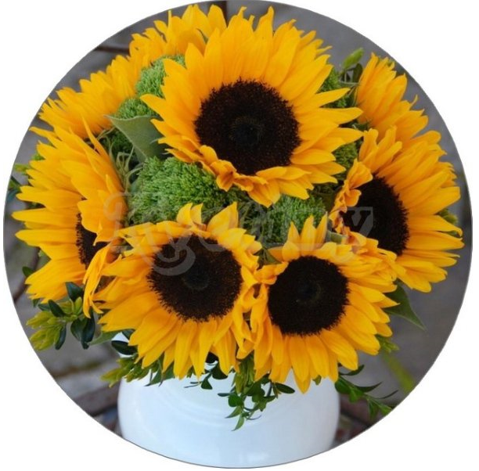
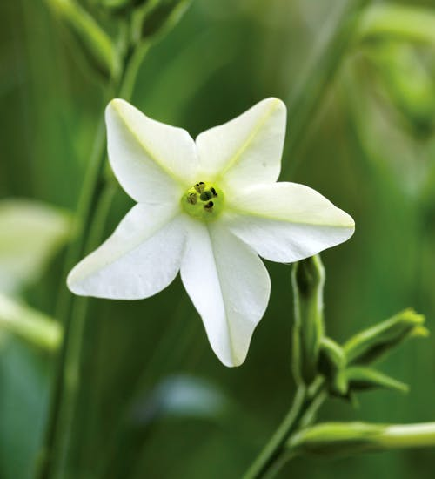
Nicotiana alata – „vonící tabák“ - rostlinka původem z Iránu, kvete a voní večer a přes noc

Slide 5
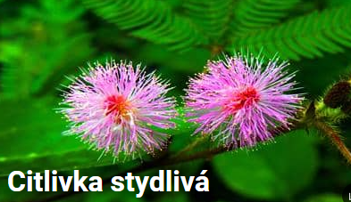
1729 Jean Jacgues d´Ortous de Mairan francouzský geofyzik
Důkaz, že rostliny si samy vytvářejí svůj jedinečný vlastní čas
Heliotropní rostlinu Mimosa pudica (Citlivka stydlivá) zavřel do krabice – i v tomto prostředí si držela svůj rytmus listů „jakoby zalitých světlem“ a listů uvadlých (beze světla).
Zdroj: Matthew Walker Proč spíme, 2018, str.25-27 obrázek: https://en.wikipedia.org/wiki/Mimosa_pudica

Slide 6
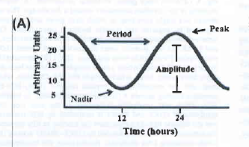
Biorytmy - chronobiologie
Rytmus:
  určitá funkce či biologická proměnná je v nějaké fázi a za určitou stejnou dobu se do této fáze opět vrací; se nazývá
  perioda rytmu: doba, která uplyne, než se opět funkce či biologická proměnná dostane do stejné fáze

Slide 7
Dělení rytmů podle period:
  ultradiánní: perioda je výrazně kratší než 24 hodin (od několika sekund až po 20 hodin); příklady: rytmy v dýchání, v nervové činnosti
  cirkadiánní: rytmy zhruba 24-hodinové; příklad: rytmus spánku a bdění u člověka, u zvířat jde o rytmus v tzv. lokomoční aktivitě – zvířata s pohybovou aktivitou ve dne nebo v noci
  infradiánní: perioda je výrazně delší než 24 hodin; příklad: menstruační cyklus žen, estrální cyklus u zvířat (cirkaseptánní=7dní, cirkavigintánní=14dnů, cirkatrigintánní, cirkalunární, cirkaanulární)

Slide 8
TYPY SEKRECE dle časového hlediska uvolňování hormonu:
Stálá sekrece – hormony štítné žlázy
Pulzní sekrece – GnRH (gonadoliberin)
Sekrece dodržující cirkadiánní rytmus (přibližně 24hodinový) – hormony z kůry nadledvin
Sekrece s měsíčním kolísáním – ženské pohlavní hormony
Sekrece „on demande“ (dle potřeby) – např. inzulin: regulující hladinu glukózy v krvi

Slide 9
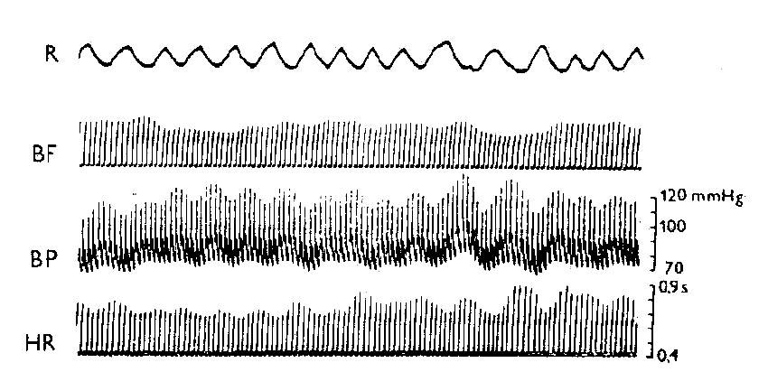
Záznam dýchání a vln v oběhových parametrech
(Peňázův plethysmomanometr)
(archiv Fyziologického ústavu)

Slide 10
U člověka: cirkadiánní rytmus
Endogenní s periodou rytmu:25±1,5 hodiny
Je synchronizován pomocí exogenních vlivů (např. střídáním světla a tmy nebo teplotním cyklem, cyklem v příjmu potravy či sociálním stimulem) na 24hodin
    Zeitgeber - „dárce času“- synchronizátor – časovač
- jakýkoli signál, který mozek využívá k nulování biologických hodin
Nejdůležitější exogenní udavatel času pro 24hod synchronizaci je jasné světlo:
vstupní dráha: retinální gangliové buňky (nový fotopigment-melanopsin) přes tractus retinohypothalamicus do suprachiasmatického jádra (SCN)

Slide 11
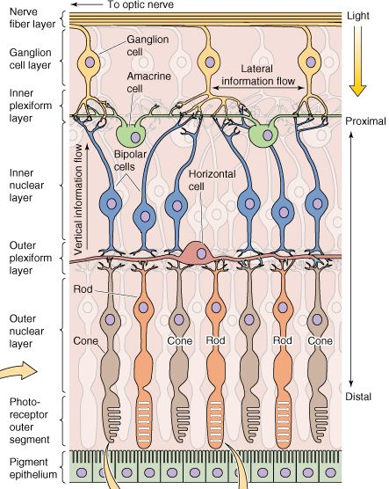
RETINA
Its organized on layers
Visual receptors+4types of neurons.
Many different synaptic transmitters
Pigment epithelium
Absorps light rays, prevention the reflection of rays back through the retina
  Contains melanin to absorbs excess light
  Stores Vitamin A
Photoreceptors
  Transduce light energy into electrical energy
  Rods and cones
Ganglion cells
  Output cells of retina project via optic nerve
  Bipolar cells – 12 different types occur
  Horizontal cells
  Amacrine cells - 29types have been described
  The neural elements of retina are bound together by glial cells – Muller cells
Inner segments
Boron, Boulpaep, Medical Physiology, 2003
Notes:
Despite its peripheral location, the retina or neural portion of the eye, is actually part of the central nervous system.
There are five types of neurons in the retina: photoreceptors, bipolar cells, ganglion cells, horizontal cells, and amacrine cells.
Absorption of light by the photopigment in the outer segment of the photoreceptors initiates a cascade of events that changes the membrane potential of the receptor, and therefore the amount of neurotransmitter released by the photoreceptor synapses onto the cells they contact.
At first glance, the spatial arrangement of retinal layers seems counterintuitive, since light rays must pass through the non-light-sensitive elements of the retina (and retinal vasculature!) before reaching the outer segments of the photoreceptors, where photons are absorbed. The reason for this curious feature of retinal organization lies in the special relationship that exists between the outer segments of the photoreceptors and the pigment epithelium. The outer segments contain membranous disks that house the light-sensitive photopigment and other proteins involved in the transduction process. These disks are formed near the inner segment of the photoreceptor and move toward the tip of the outer segment, where they are shed. The pigment epithelium plays an essential role in removing the expended receptor disks; this is no small task, since all the disks in the outer segments are replaced every 12 days. In addition, the pigment epithelium contains the biochemical machinery that is required to regenerate photopigment molecules after they have been exposed to light. It is presumably the demands of the photoreceptor disk life cycle and photopigment recycling that explain why rods and cones are found in the outermost rather than the innermost layer of the retina. Disruptions in the normal relationships between pigment epithelium and retinal photoreceptors such as those that occur in retinitis pigmentosa have severe consequences for vision

Slide 12
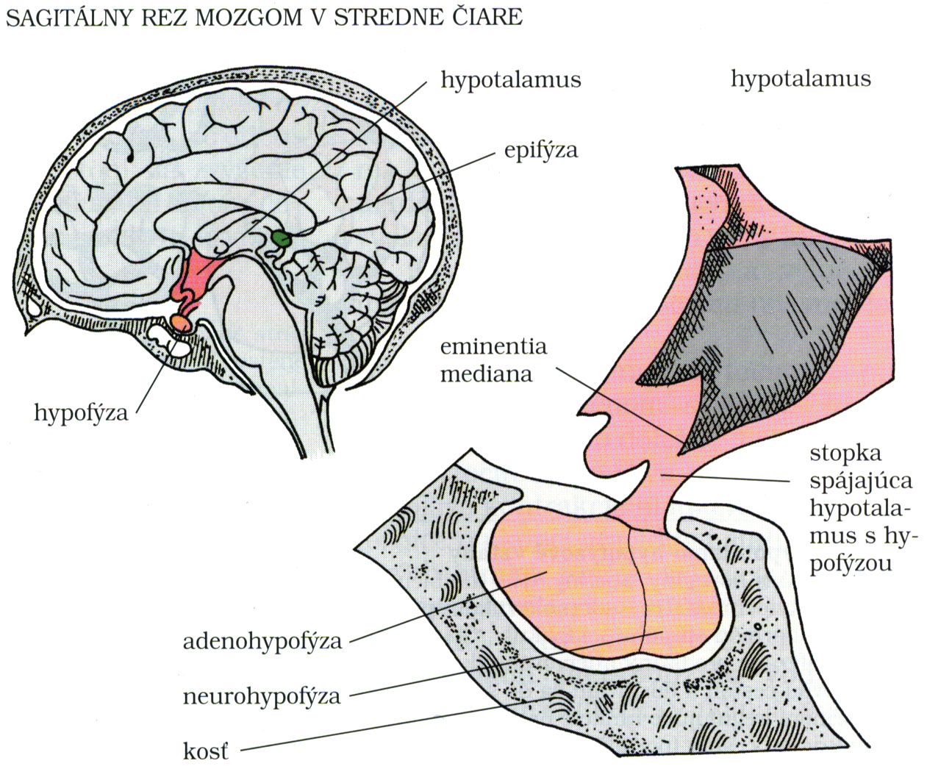
Sagitální řez mozkem ve střední čáře
Hypotalamus
Stopka
spojující
hypotalamus
s hypofýzou
K.Javorka a kol.: Lekárska fyziológia, Osveta 2001

Slide 13
Hlavní oscilátor: SCN
SCN – je párová struktura s vysokou hustotou buněk, lokalizovaná přímo na vrcholu chiasma opticum
  U člověka - 50 000 neuronů (u hlodavců 20 000)
  Hraje zásadní roli v generování cirkadiánních rytmů
  dokázáno na zvířecích experimentech

Slide 14
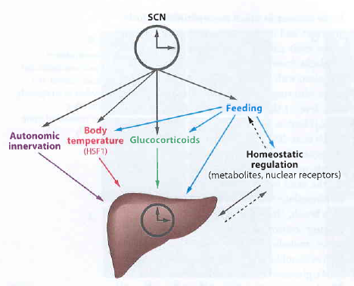
Výstupní dráhy
Neuronální nebo humorální
+Anatomické multisynaptické dráhy k periferním orgánům – srdce, játra, ledviny
+Humorální působky
a metabolity přispívají
k regulaci periferních
cirkadiánních oscilátorů
(mimo SCN)

Slide 15
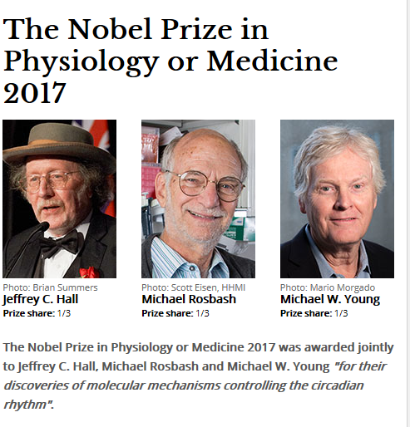

Slide 16
Jak fungují vnitřní hodiny: transkripčně-translační regulační smyčka
2 vzájemně propojené, udržující cca 24hodinový rytmus genové exprese
Hodinové geny -„Period genes“ (PER) –první geny převzaté od mušky octomilky(drozofily) do lidské říše (Konopka a Benzer, 1971)
Neurony v SCN mají zapnutou transkripci tzv. hodinových genů, které kódují proteiny CLOCK, BMAL1, PER 1-3, Cry1-2
CLOCK a BMAL1 spolu vytvoří dimer, v podobě dimeru fungují jako transkripční faktor s aktivací genů pro PER1-3 a Cry1-2; až jsou proteiny PER a Cry nasyntetizovány, vytvoří trimer, který následně inhibuje schopnost CLOCK a BMAL1 tvořit dimer - snížení jejich vlastní tvorby do doby než jsou buňkou odbourány (negativní zpětná vazba) - celý cyklus pak začíná znovu (délka jeho trvání je cca 24-25hodin)

Slide 17
Jádro smyčky je poháněno čtyřmi integrálními hodinovými proteiny - 2 aktivátory (CLOCK+BMAL) a 2 represory (PER a CRY), stejně jako kinázami a fosfatázami, které regulují fosforylaci a tím lokalizaci a stabilitu těchto integrálních hodinových proteinů. CLOCK +BMAL jsou podjednotky heterodimerního základního helix-loop-helix-PAS (PER-ARNT-SIM) transkripčního faktoru CLOCK:BMAL1, který aktivuje transkripci represorových genů Per+Cry, stejně jako dalších hodinami řízených výstupních genů. Per a Cry proteiny heterodimerizují v cytoplazmě a translokují do jádra, aby interagovaly s CLOCK:BMAL1, inhibují další transkripční aktivaci. Vzhledem k tomu, že proteiny Per a Cry jsou degradovány cestami závislými na ubiguitinu, represe na CLOCK:BMAL1 je uvolněna a cyklus začíná znovu s periodicitou přibližně 24 hodin.

Slide 18
PER – period gene
CLOCK – circadian locomotor output cycles kaput
BMAL1 (ARNTL) – brain and muscle aryl hydrocarbon receptor nuclear translocator
PAS domena – PER-ARNTL-SIM
E-Box –controlled genes
CRY genes – cryptochrome

Slide 19
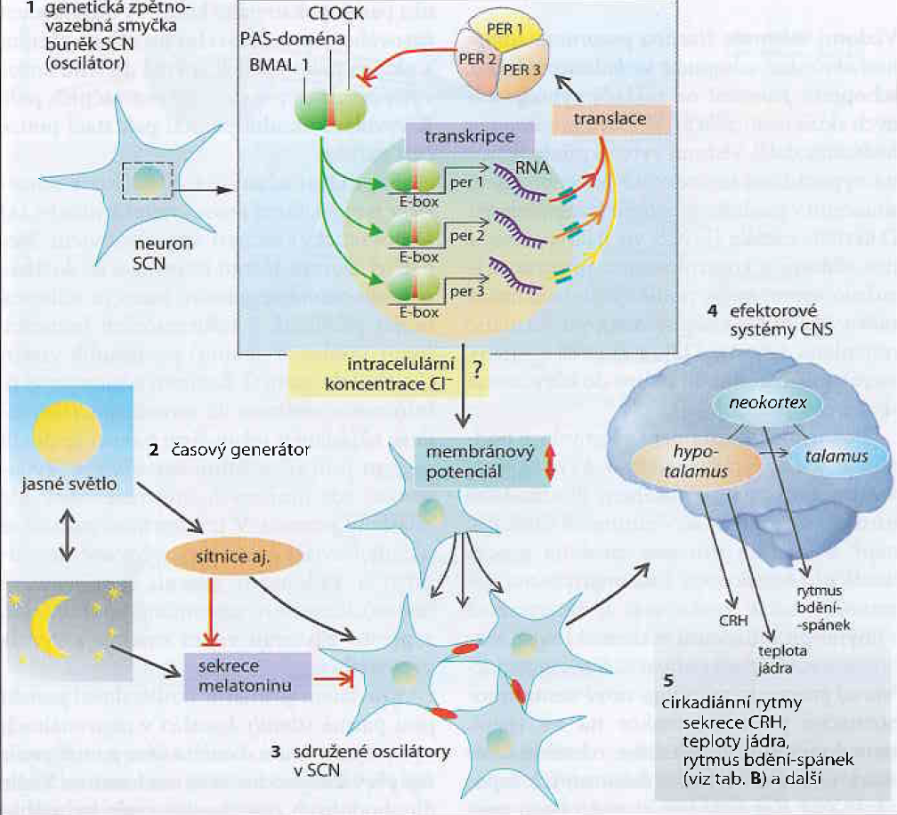
(Silbernagl at al. 2006)

Slide 20
Jak fungují vnitřní hodiny
Přítomnost hodinových proteinů v buňce ovlivňuje její membránový potenciál a ten má zpětně vliv na syntézu a funkci jednotlivých proteinů
(v SCN je spousta buněk, těžko lze nastavit tak, aby všechny buňky syntetizovaly hodinové proteiny stejnou rychlostí, ale změny membránového potenciálu jedné buňky ovlivňují membránový potenciál dalších buněk a na druhou stranu změny membránového potenciálu ovlivňují i transkripci hodinových genů - tímto způsobem je syntéza v SCN synchronizovaná)

Slide 21
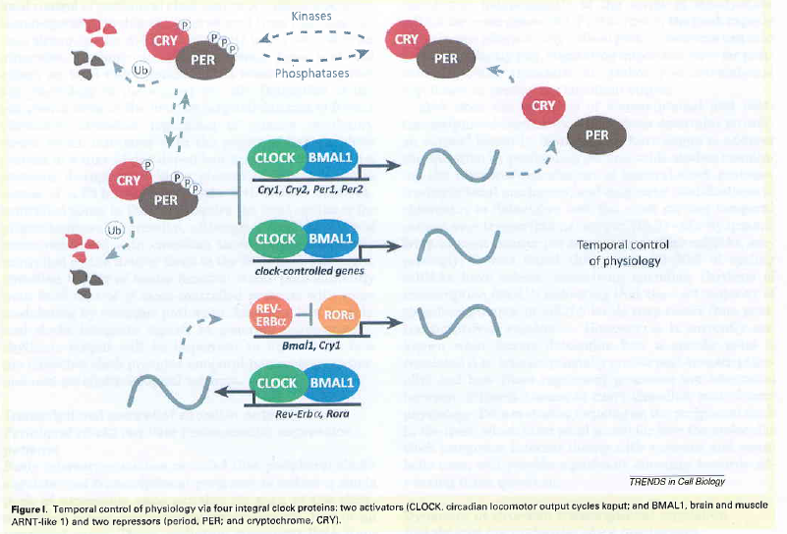

Slide 22
(Silbernagl at al. 2006)

Slide 23
Synchronizace s vnějšími hodinami
Pomocí epifýzy a jejího hormonu melatoninu

Slide 24
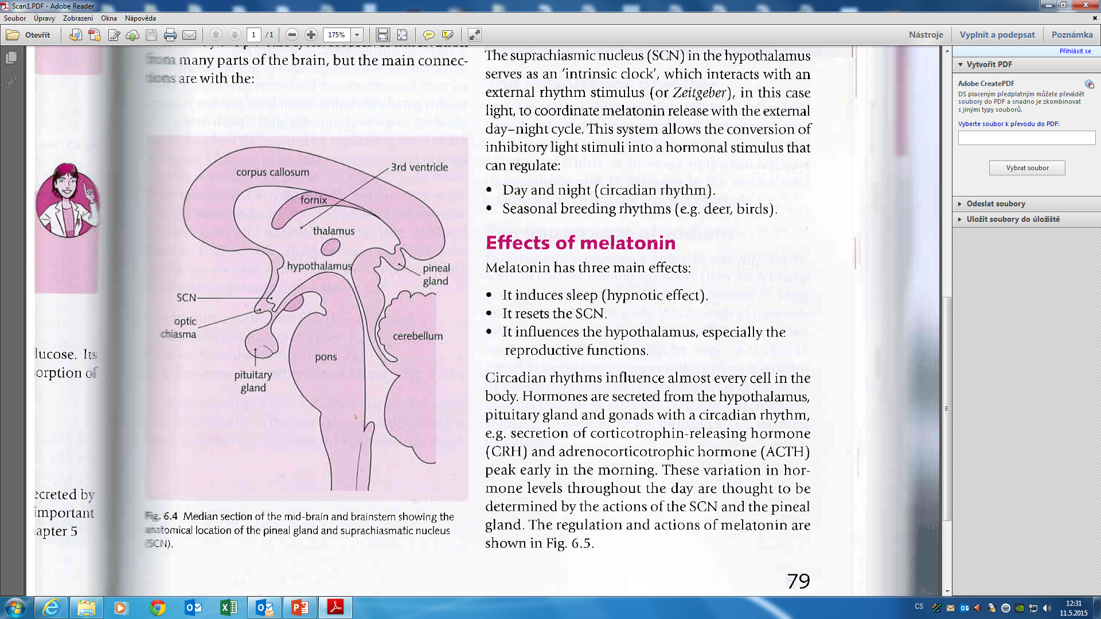
je to malá žláza, která se
nachází na zadním konci corpus callosum a tvoří
část střechy
v zadní stěně třetí komory

Slide 25
Mikrostruktura epifýzy:
: složena ze 2 typů nervových buněk – pinealocytů = specializované sekreční neurony + gliové podpůrné buňky
: bohaté krevní zásobení – kapilární síť kolem pinealocytů
: inervovaná z mnoha částí mozku, hlavní spoje jsou:
se suprachiasmatickými jádry (SCN)
s retinou
se sympatickým nervovým systémem multisynaptická sympatická dráha: paraventrikulární jádro v hypotalamu + horním krčním sympatickým gangliem (SCG); uvolňuje noradrenalin z epifýzy - beta adrenergní receptory –stimulace cAMP-aktivace genové exprese genu kódujícího AA-NAT=arylalkylamin-N-acetyltransferázu

Slide 26
Synchronizace s vnějšími hodinami
Pomocí epifýzy a jejího hormonu melatoninu
Melatonin – derivát tryptofanu – 4stupňová biosyntéza - serotonin+další úpravy (N-acetylace a metylace na OH skupině)
Za N acetylaci je odpovědná arylalkylamin-N-acetyltransferáza - aktivita tohoto enzymu je ovlivňována světlem -svou funkci vykonává pouze v noci (epifýza má spoje se sítnicí, které zajišťují informaci o přítomnosti či nepřítomnosti vnějšího světla)

Slide 27
(Silbernagl at al. 2006)

Slide 28
Melatonin - funkce
Resetuje SCN (synchronizuje tak naše vnitřní hodiny s vnějším světem)
Indukuje spánek (správně se melatonin tvoří pouze v noci a jeho zvýšená hladina má tzv. hypnotický efekt
Ovlivňuje sexuální chování (důležité u zvířat, změny hladiny melatoninu v průběhu roku navozují např. říji)

Slide 29
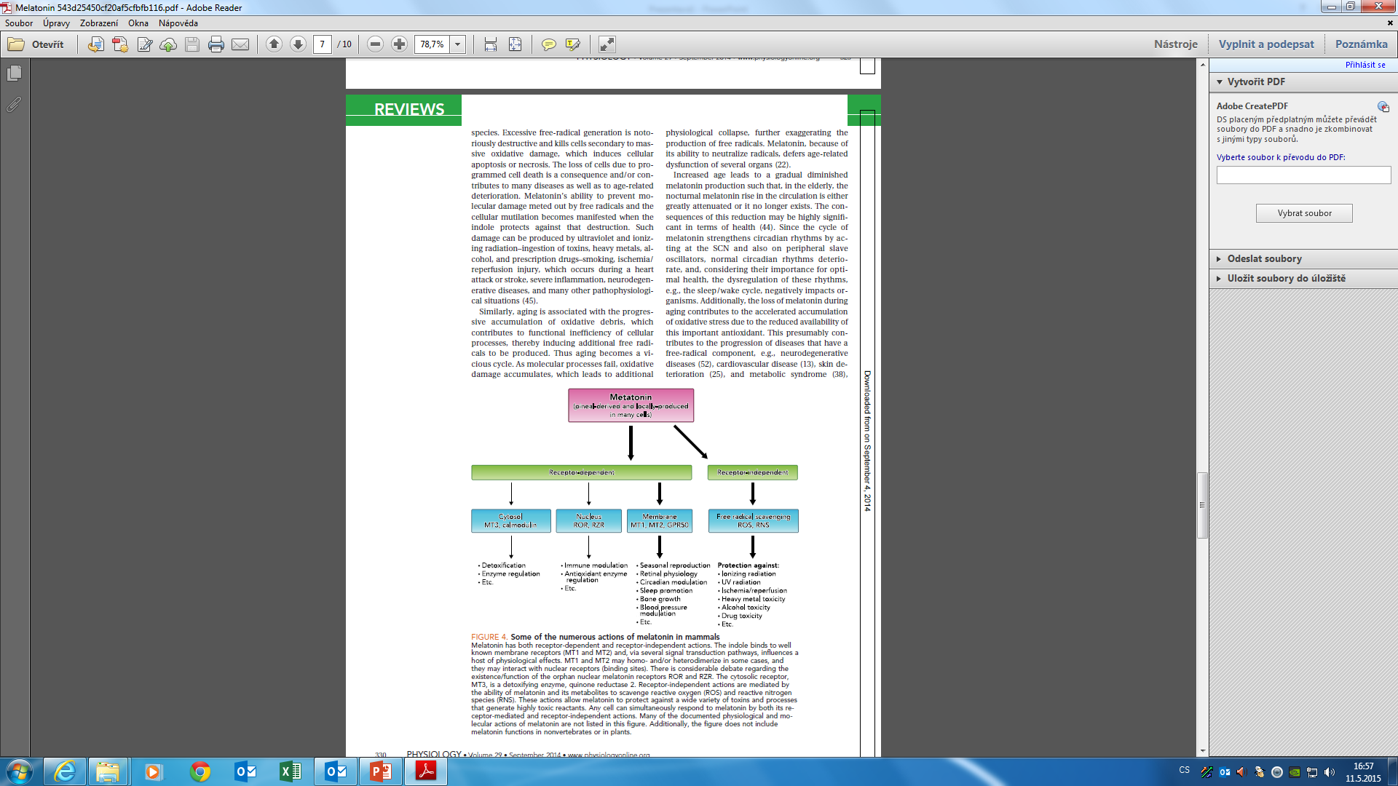
Melatonin – pleiotropní účinek
vyplachování
(Reiter at al. 2014)

Slide 30
Melatonin – vliv na anuální rytmy
V průběhu ročních období také dochází ke kolísání délky dne a noci – v zimě – dlouhodobě je zvýšená hladina melatoninu – dochází tak k vnitřní desynchronizaci - spojení s tzv. sezónními depresemi – „seasonal affective disorder“

Slide 31
Spoje SCN a periferie
Pomocí nervových a humorálních signálů – nejvíce prozkoumané
SCN – spoje s paraventrikulárním jádrem hypotalamu-produkce liberinů a statinů….hormony hypothalamu a hypofýzy – výrazné cirkadiánní rytmy
SCN – dorzomediální hypotalamus a nucleus arcuatus – regulace příjmu potravy
SCN a další orgány: komunikace přes autonomní nervový systém-sympatikus a parasympatikus=významný výstup pro synchronizaci periferních oscilátorů (srdce, játra, ledviny a další)
Difuzibilní látky – transformující růstový faktor nebo prokineticin
Nejuniverzálnější posel – glukokortikoidy
Nejlépe prostudovaný endokrinní rytmický signál je melatonin

Slide 32
Poruchy cirkadiánních rytmů
Poruchy spánku
(u starších lidí není jasný a prudký vzestup hladiny melatoninu při setmění)
- sleep delay (zpožděné usínání)-problém v noci usnout, ráno se špatně vstává. Léčba: podává se melatonin v době, kdy chce usnout
- phase advance (posun fáze dopředu)-usínají bez problémů, ale dříve, pak se ráno probouzí příliš brzy (nemohou dospat). Léčba: ozáření jasným světlem v době, kdy chce usnout, ale měl by být ještě vzhůru

Slide 33
Nemoc cestovatelů – JET LAG syndrom
Projeví se při cestování přes více časových pásem najednou
doma, odkud odlétají, je epifýza a SCN synchronizována – při přeletu přes časová pásma dojde k desynchronizaci: SCN nastaveno jako doma, ale epifýza udává jiný rytmus světlo-tma-po nějaké době se opět synchronizují
Pomoc rychlejší adaptaci: před cestou – v letadle-několik dní po příletu – brát melatonin v době, kdy si dle nového času přejeme jít spát
Na západ – fázové zpožďování – v astronomickém čase se vracíme zpátky, na východ – fázové předbíhání;

Slide 34
Zdravotní problematika
Práce na směny
- únava, poruchy spánku, vředová choroba, častější výskyt onkologických diagnóz, hypertenze, infarkt myokardu..…
Při léčbě – důležitý i čas podání léků

Slide 35
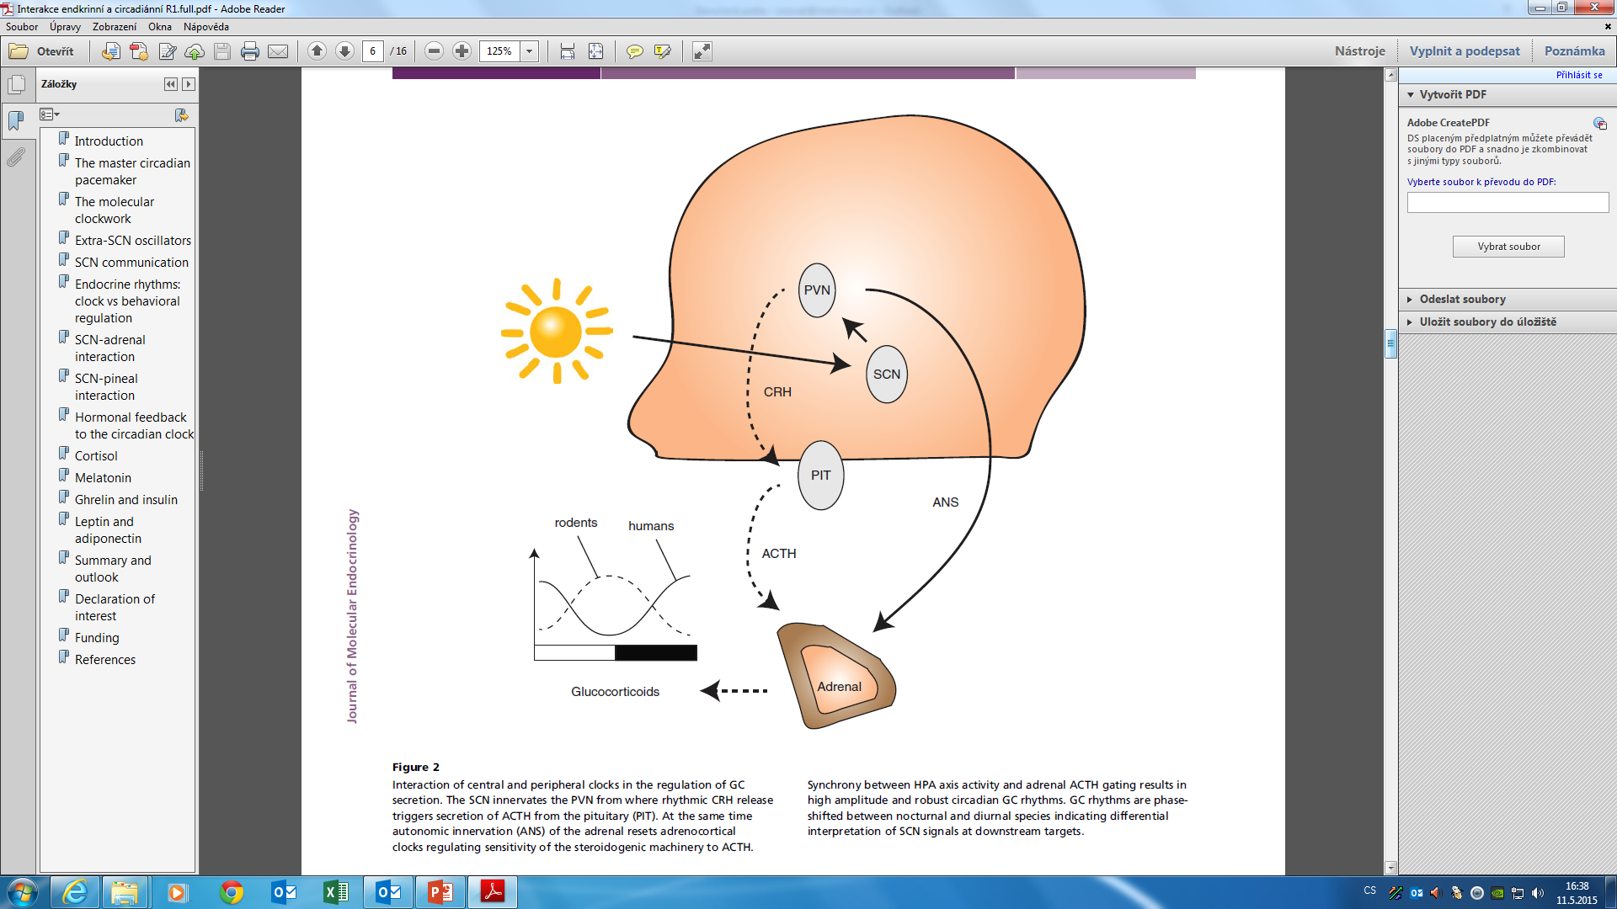
(Tsang at al. 2014)

Slide 36
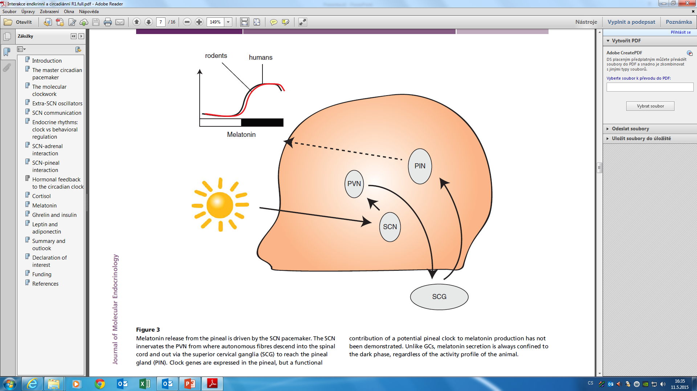
(Tsang at al. 2014)

Slide 37
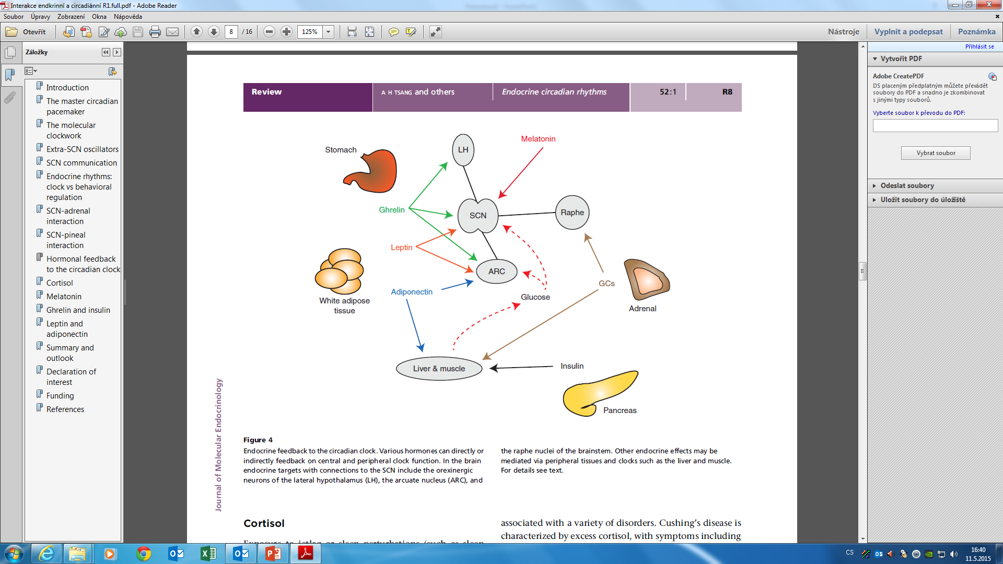
(Tsang at al. 2014)

Slide 38
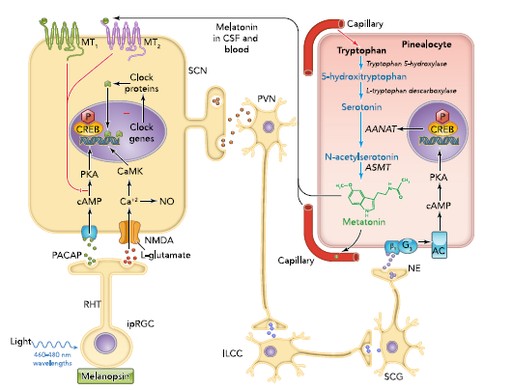
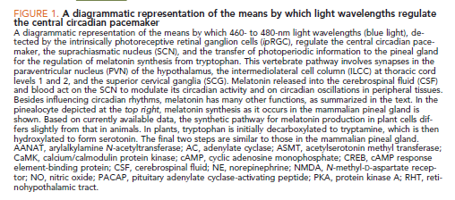
(Reiter at al. 2014)

Slide 40
Literatura
Russel J. Reiter, Dun XianTan, Ahmet Korkmaz and Sergio A.Rosales-Corral. Melatonin and stable circadian rhythms optimize maternal, placental and fetal physiology. Human Reproduction Update, Vol.20, No.2 pp.293–307, 2014 doi:10.1093/humupd/dmt054
SILBERNAGL, Stefan a Agamemnon DESPOPOULOS. Atlas fyziologie člověka. 6. přeprac. vyd. Praha: Grada, 2004. ISBN 80-247-0630-X
Anthony A Tsang, Johanna L Barclay and Henrik Oster. Interactions between endocrine and circadian systems. Journal of Molecular Endocrinology, 2014, vol. 52, pp. R1-R16. doi:10.1530/JME-13-0118
JAVORKA, Kamil. Lekárska fyziologia. 3, prep. a dopl. vyd. Martin: Vydavateľstvo Osveta, c2009. ISBN 978-80-8063-291-5.
Jennifer A. Mohawk, Carla B. Green, Joseph S. Takakashi: Central and Peripheral circadian Clocks in mammals, Annu.Rev.Neurosci 2012,35:445-462.
Matthew Bailey, Rae Silver. Sex differencies in circadian timing systems: Imlications for disease Frontiers in Neuroendiocrinology 2014, 35:111-119

